Slide 1
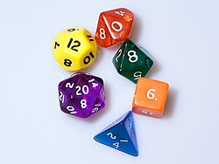

Kockice za igru
Eva Šunjić, 5.b
Oš „vladimir nazor” PLOČE

Slide 2
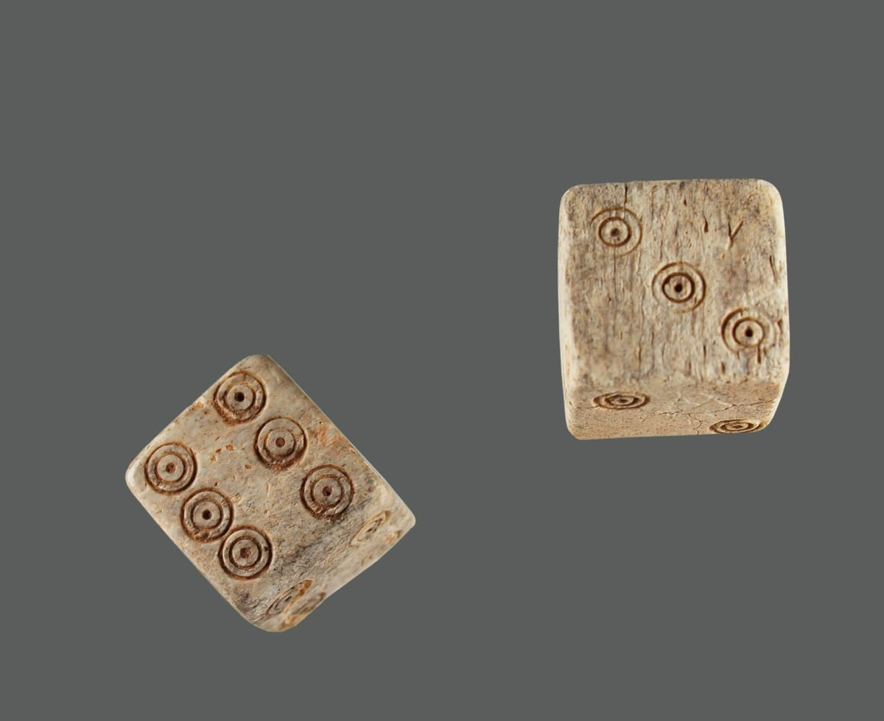
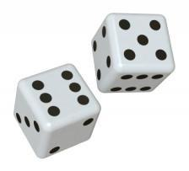
kockicE
Rimske kockice
Današnje kockice
2800. – 2500. pr. Kr.
Današnje kockice su se s vremenom razvijale od rimskih kockica
2800. – 2500. pr. Kr.

Slide 3
Čemu su kockice služile u rimskom razdoblju?
Kockanje za novac: iako je kockanje bilo ilegalno tijekom većeg dijela rimske povijesti
Društvene igre: kockice su bile sastavni dio mnogih društvenih igara koje su se igrale na ploči
Zabava u vojsci: rimski vojnici često su kratili vrijeme igrajući se kockicama

Slide 4
Čemu služe današnje kockice?
Didaktičke igračke (kocke za igru): služe za razvoj dječje kreativnosti, motorike, logičkog razmišljanja i prostorne orijentacije
Kocka za igru (kockice s brojevima): koriste se u društvenim igrama na sreću

Slide 5
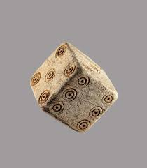
Izgled rimskih kockica
Bile su velike1,2cm
Široke-1cm
Debljina-1,1 cm

Slide 6
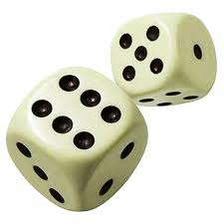
Izgled današnjih kockica
Materijali: najčešće su izrađene od izdržljive plastike
Kockice u boji (najčešće bijela, crna, crvena) s točkama
Veličine: standardne kockice za društvene igre su obično 16 mm

Slide 7
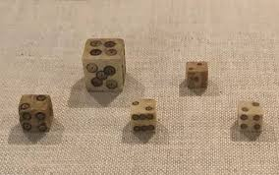
Rimske igre sa kockicama
Tesserae (igre s kockicama): ovo je općeniti naziv za igre s tri kockice, koje su bile najčešći oblik kockanja
Tabula: Još jedna popularna igra na ploči koja je slična modernom backgammonu (tavli), a koristile su se kockice za kretanje figura.
Orca: Igra spretnosti u kojoj je trebalo ubaciti kockice u zdjelicu koju su sami napravili.

Slide 8
Današnje igre sa kockicama
Čovječe ne ljuti se- to je igra sa kockicama gdje imamo poljA PA NA SVAKI BROJ KOJI DOBIJEMO NA KOCKICI POMIČE se SA PIJUNUIMA.
Digitalni Jamb (Yahtzee): Klasična igra s pet kockica.
Backgammon (Tavla): Jedna od najstarijih i najpopularnijih strateških igara s kockicama.

Slide 9
Hvala vam na pažnji!
Eva Šunjić 5.b

